Slide 1
Pose Estimation과 Person Tracking을 활용한 자세 확인 프로젝트
CP & MV 팀
LEADER 신현택
MEMBER 김우석
MANAGER 엄재식
MEMBER 허환욱

Slide 2
01.
02.
개요 및 개발 목표
R&R 및 스케쥴
Section
03.
04.
개발 과정
프로젝트 시연
05.
고찰 및 개선점

Slide 3
Section 1.
개요 및 개발 목표

Slide 4
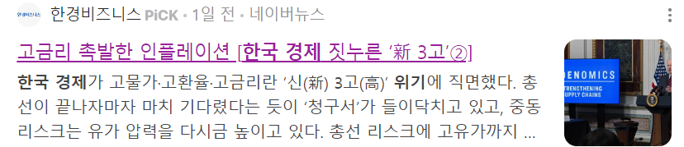

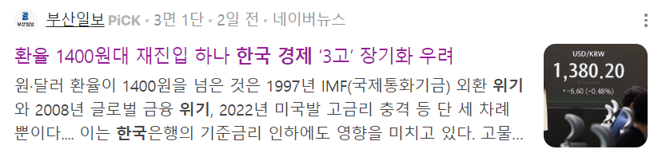
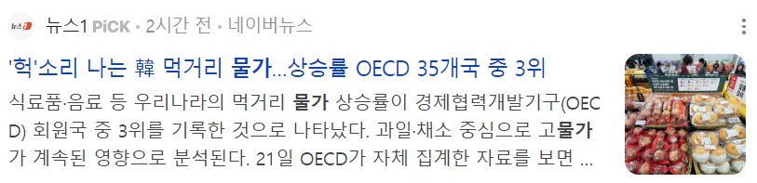
개요
개발 배경
개인의 삶 중시
경제상황

Slide 5
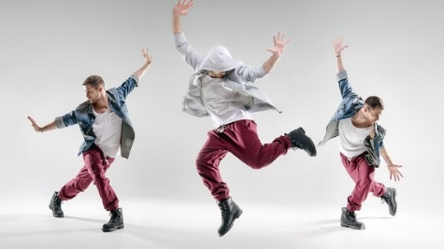

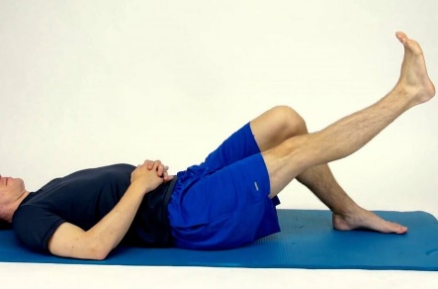
개요
활용 분야
춤
자세 확인
프로그램
스포츠
재활

Slide 6
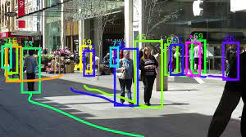
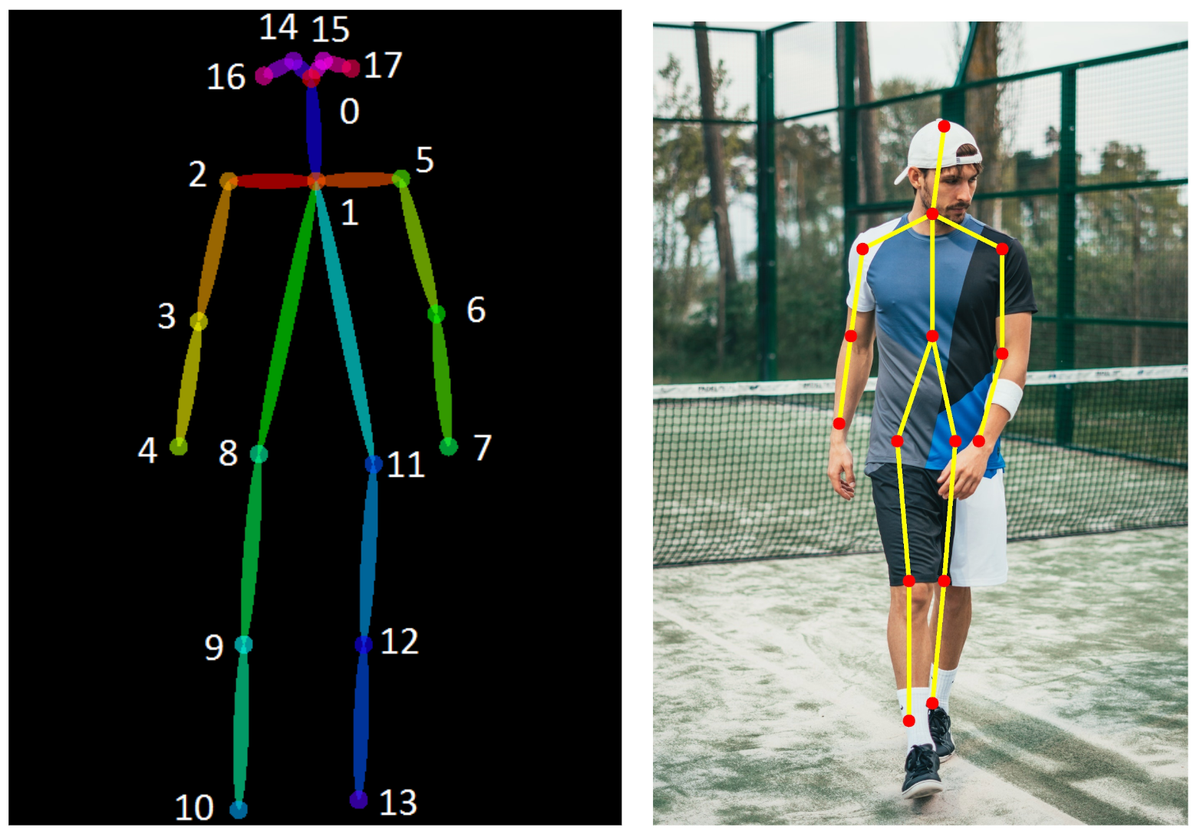
개발 목표
Person tracking
Pose estimation
Person Tracking을 통해 사람을 추적하고, Pose Estimation을 통해 사람들의 움직임을 분석하여 다양한 컨텐츠를 제공하는 프로그램을 개발하는 것을 목표

Slide 7
Section 2.
R&R 및 스케쥴

Slide 8
R & R
신현택
● 프로젝트 리더
● 프로그램 통합 작업
엄재식
● 프로젝트 매니저
● 음성 인식 기능 개발
김우석
● 프로젝트 팀원
● 통신 프로토콜 개발
허환욱
● 프로젝트 팀원
● Pose Estimation 기능 개발

Slide 9
스케쥴
 | 4/5 | 4/8 | 4/9 | 4/10 | 4/11 | 4/12 | 4/15 | 4/16 | 4/17 | 4/18 | 4/19 | 4/22
Person Tracking 분석
Pose Estimation 분석
Model 결합
Pose Angle 계산
입력, 출력 영상 결합
음성 인식 기능 제작
기능 결합
UI 제작
버그 수정
발표 자료 제작

Slide 10
Section 3.
개발 과정

Slide 11
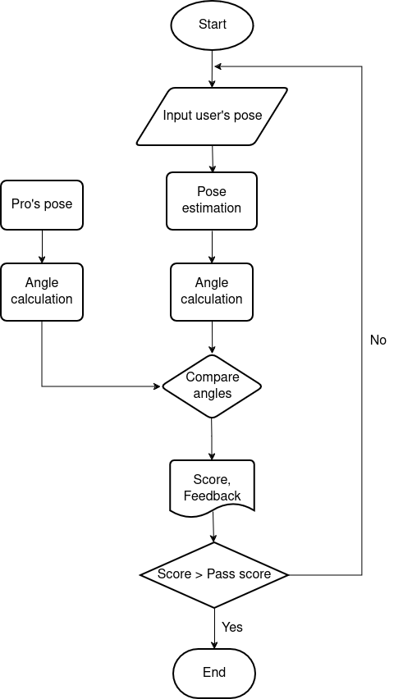
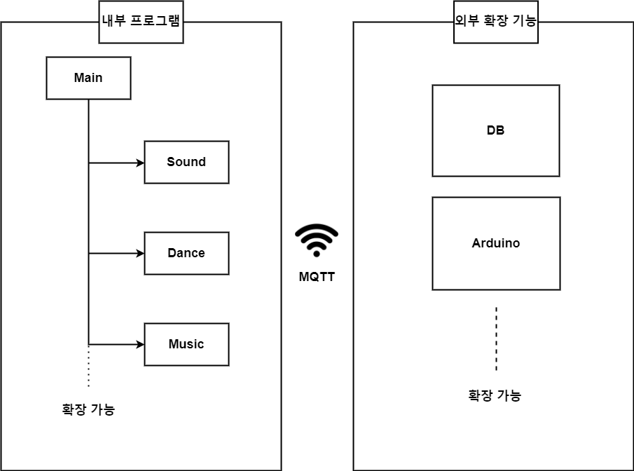
High Level Design
High Level Design 변경 후

Slide 12
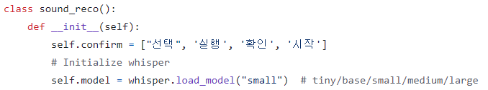

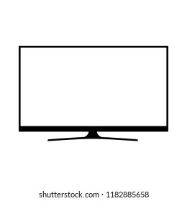
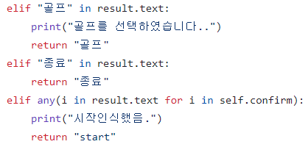
개발 과정 – 음성 인식
사용이유 및 알고리즘
…
…

Slide 13
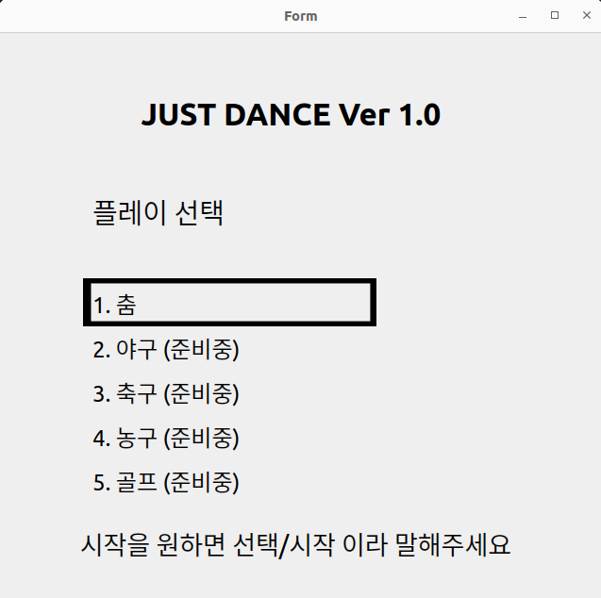
개발 과정 – UI

Slide 14
개발 과정 – 음성 인식
작동방식
“야구”라 말함

Slide 15
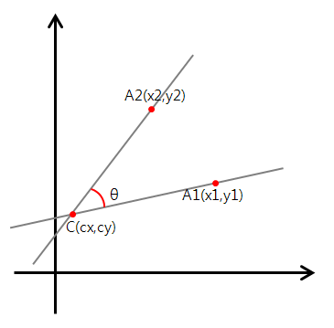
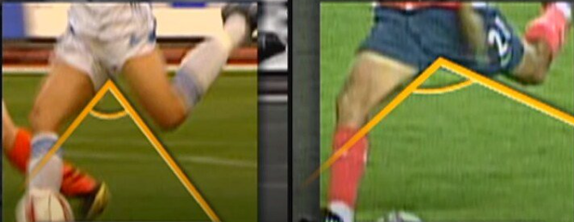
개발 과정 – Pose Estimation & 점수화
관절 번호에 대한 좌표
세 점에 대한 벡터 및 각도 계산
각도 비교와 유사도에 따른 점수 부여

Slide 16
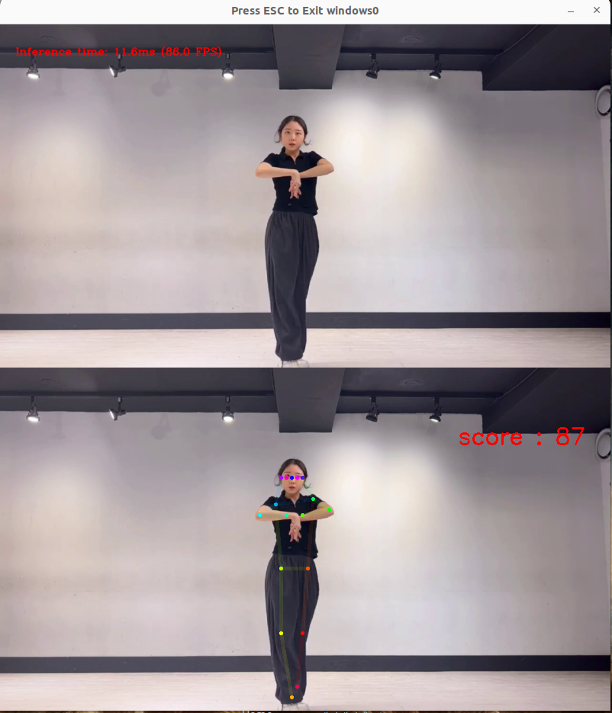
개발 과정 – Pose Estimation & 점수화
따라할 타겟
카메라를 통한 인풋(User)

Slide 17
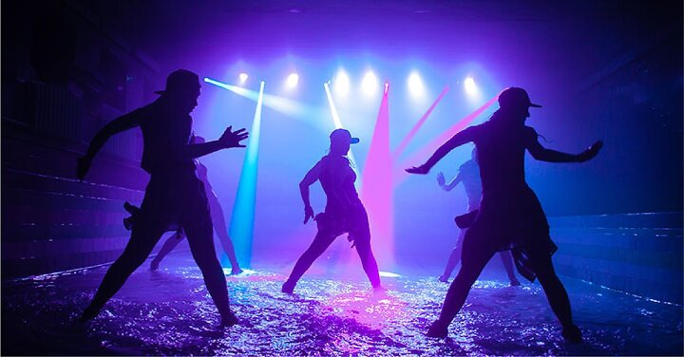

개발 과정 – Person Tracking 개선 모델 개발
Person Tracking 사용 이유
Person Tracking
Scanning…
Scanning!

Slide 18
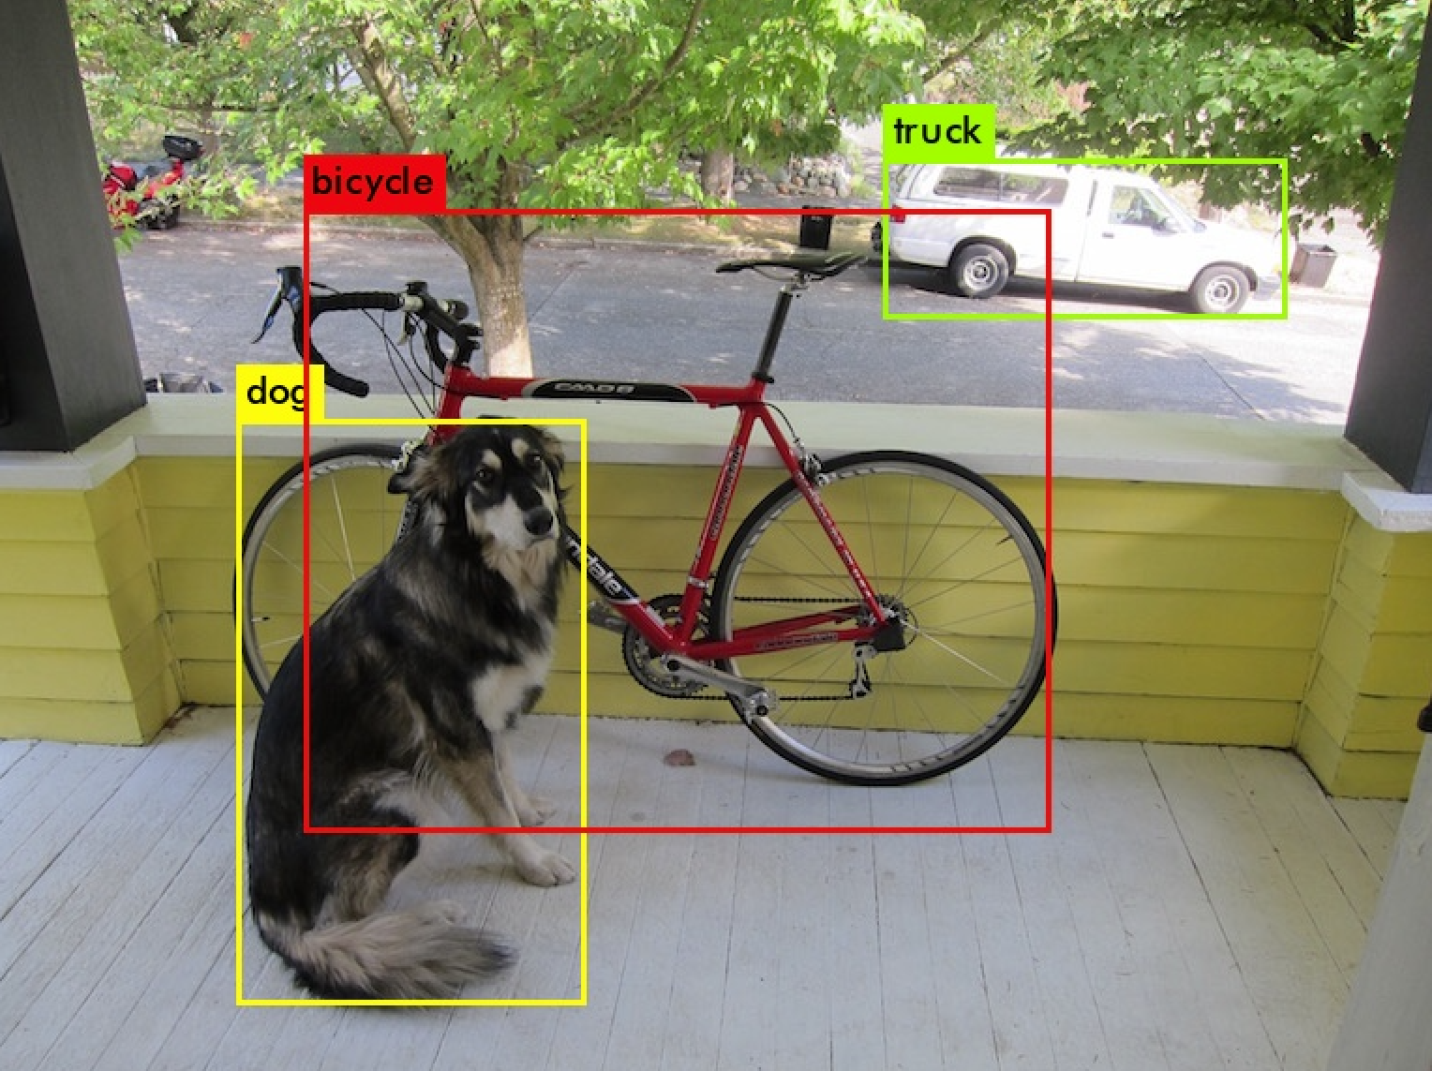

개발 과정 – Person Tracking 개선 모델 개발
개선 모델 개발이유
Oh Light!
Too heavy…

Slide 19
Section 4.
프로젝트 시연

Slide 20
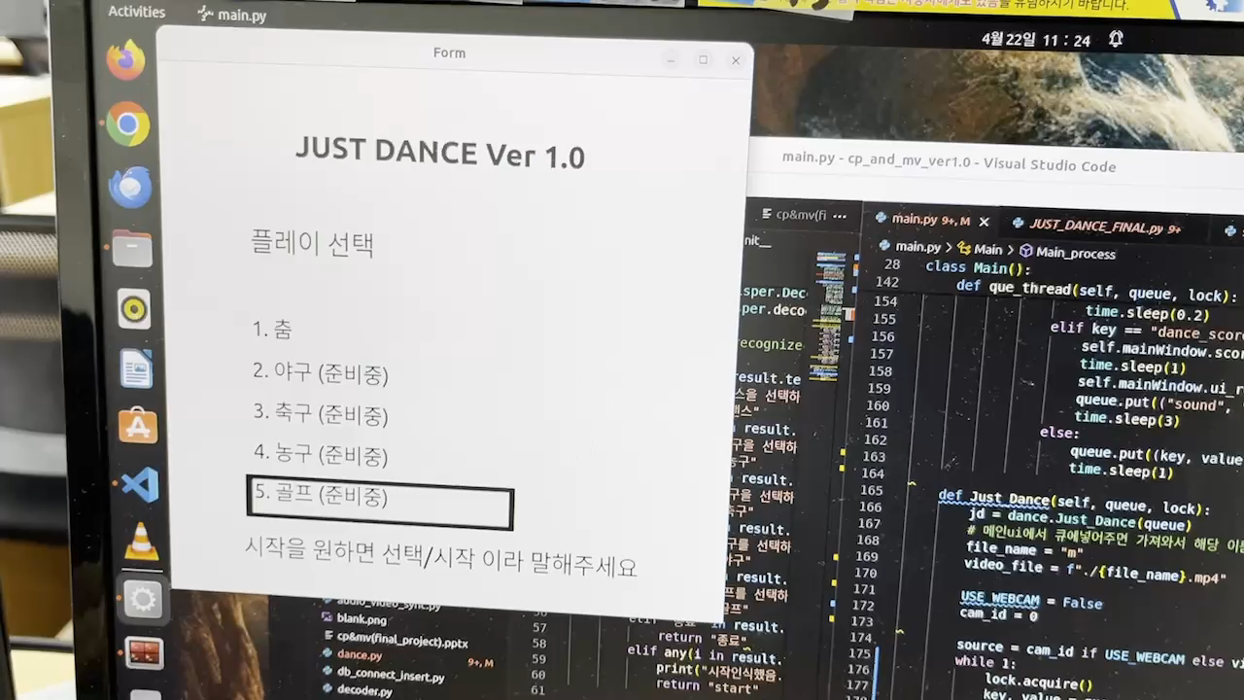
프로젝트 시연

Slide 21
Section 5.
고찰 및 개선점

Slide 22

고찰 및 개선점
1. 3D pose estimation
2. Feedback system
3. Improve of voice control

Slide 23
Thanks !

